Slide 1
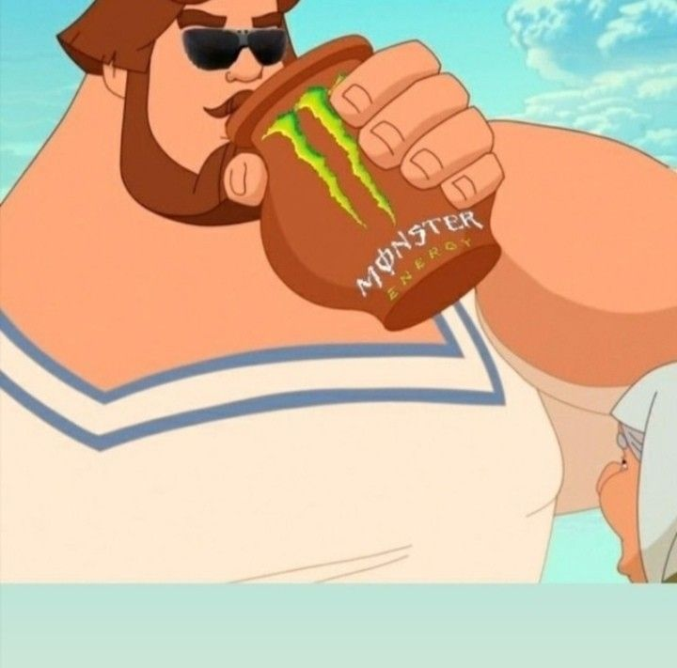
Вред энергетиков на организм и психику
Как энергетические напитки влияют на здоровье человека

Slide 2
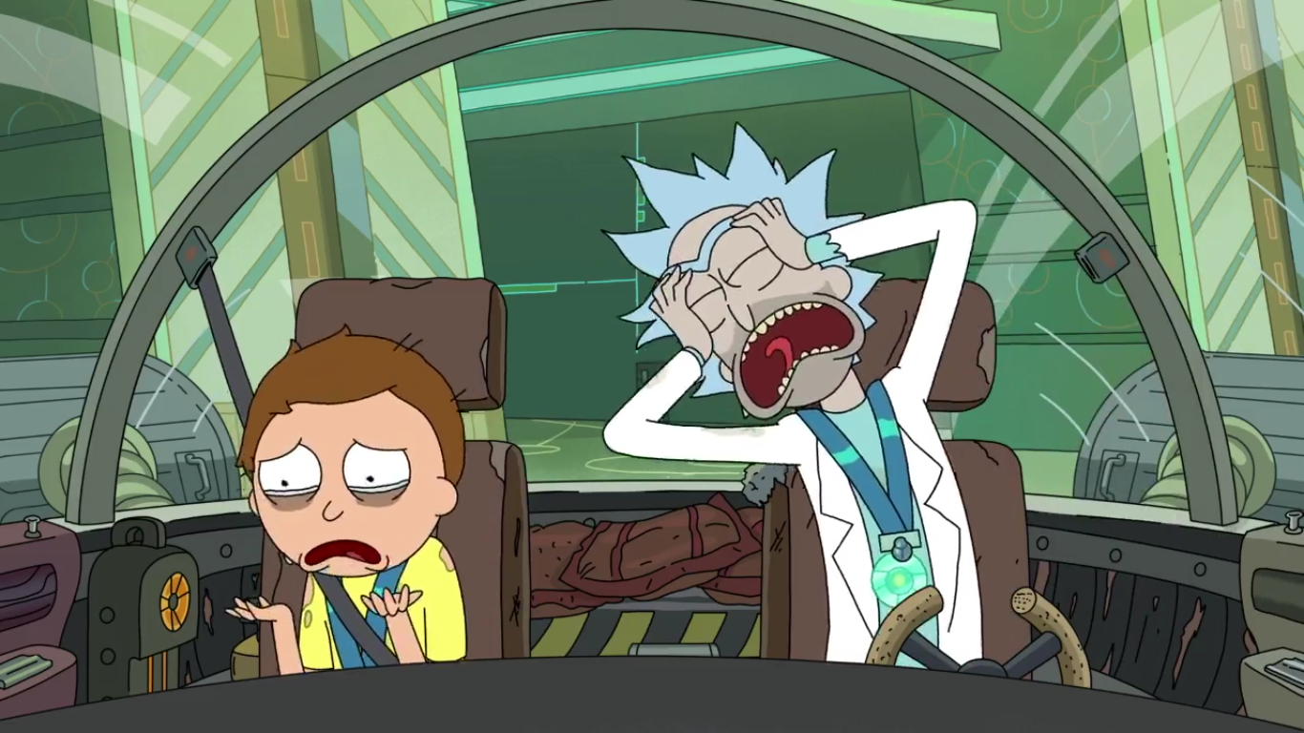
Что такое энергетики?
Энергетики — это безалкогольные напитки, содержащие стимуляторы (кофеин, таурин, гуарана и др.), сахар и другие добавки для повышения энергии и концентрации.
Цель: Временное повышение бодрости и работоспособности.

Slide 3
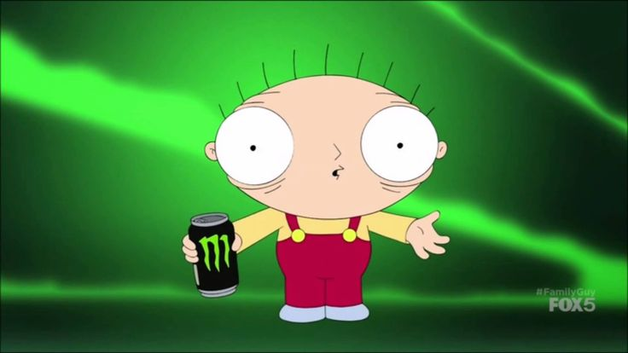
Основные компоненты энергетиков
Кофеин: Стимулирует нервную систему, повышает давление и частоту сердечных сокращений.
Таурин: Аминокислота, влияющая на обмен веществ.
Сахар: Высокое содержание приводит к резким скачкам глюкозы в крови.
Витамины группы B: Часто добавляются для усиления эффекта.

Slide 4
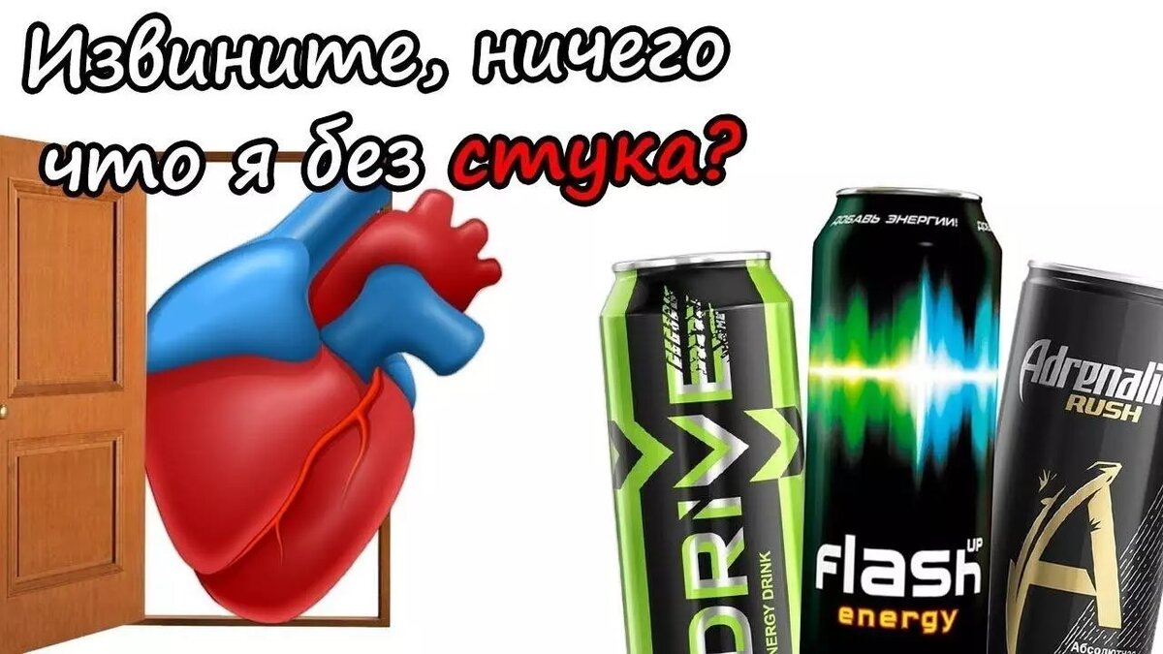
Влияние на организм
Сердечно-сосудистая система:
Учащенное сердцебиение (тахикардия).
Повышение артериального давления.
Риск инфаркта и инсульта при злоупотреблении.

Slide 5
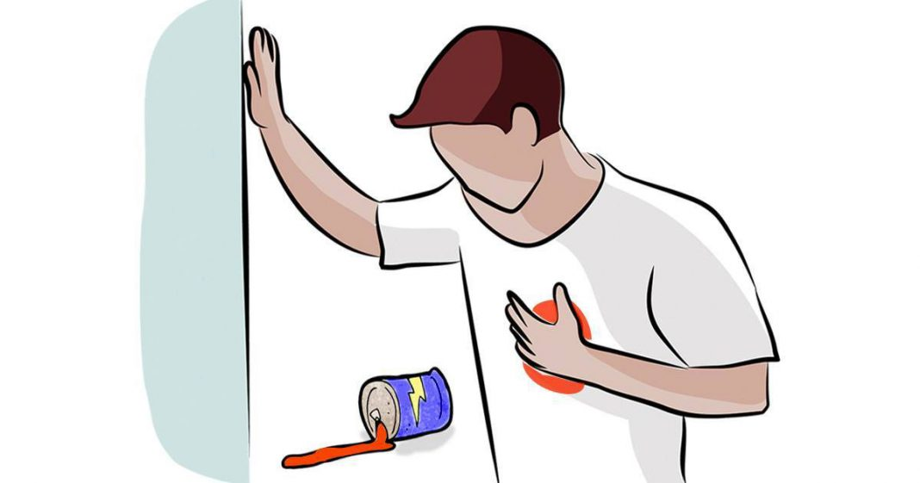
Влияние на организм
Нервная система:
Перевозбуждение, бессонница.
Тревожность, раздражительность.
Желудочно-кишечный тракт:
Раздражение слизистой желудка.
Риск гастрита и язвы.

Slide 6
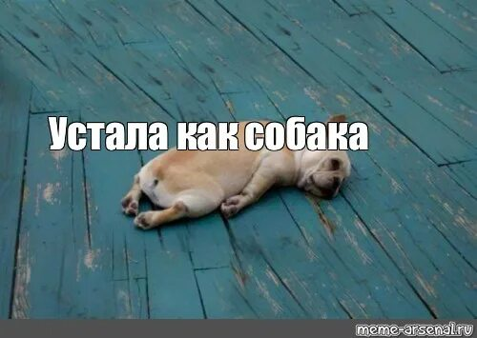
Влияние на организм
Влияние на психику
Эмоциональное состояние:
Повышенная тревожность и нервозность.
Эмоциональное выгорание при регулярном употреблении.
Когнитивные функции:
Снижение концентрации после окончания действия.
Ухудшение памяти при злоупотреблении.
Риск зависимости:
Психологическая зависимость от эффекта бодрости.

Slide 7
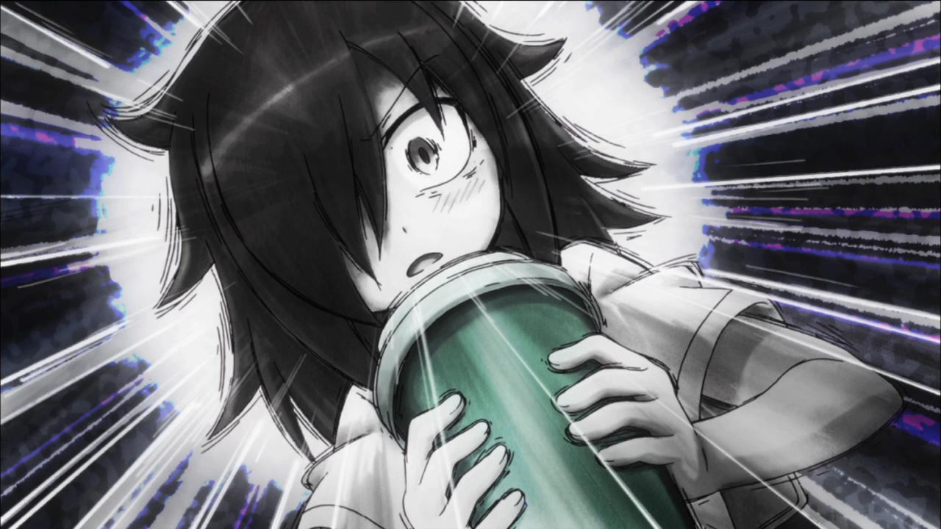
Долгосрочные последствия
Хронические заболевания:
Гипертония, сахарный диабет, ожирение.
Психические расстройства:
Депрессия, панические атаки.
Снижение иммунитета:
Организм становится более уязвимым к инфекциям.

Slide 8
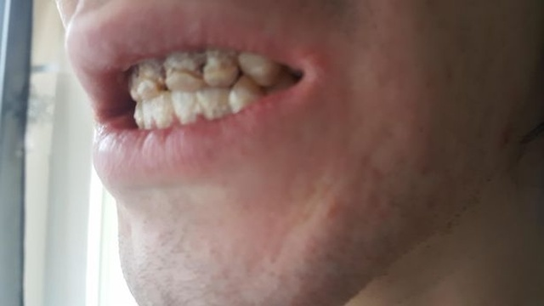
История Винни Пинера
Житель Великобритании выпивал по шесть банок энергетического напитка Monster Energy каждый день и лишился зубов. Его историей поделилось издание Daily Mail.

Slide 9
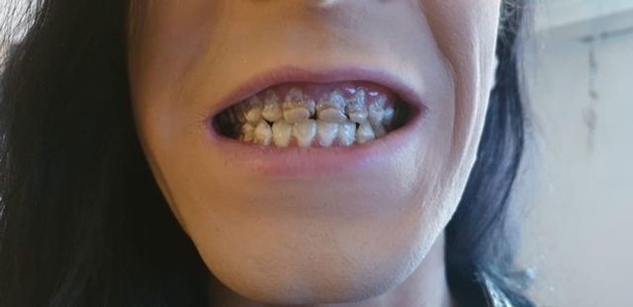
Четыре зуба просто вывалились сами, когда он пытался съесть яблоко. По словам дантистов, из-за огромного количество употребляемых энергетических напитков, зубы парня фактически начали растворяться, а затем гнить. Теперь ему потребуется замена 24 зубов.
Стоит отметить и то, что из-за проблем с зубами Винни был вынужден покинуть IT колледж, ради которого он и вливал в себя множество энергетиков.

Slide 10
В Monster Energy объемом 500 миллилитров содержится 54 грамма сахара и 160 миллиграммов кофеина, в то время как допустимая в Великобритании дневная норма — 30 граммов сахара. Производитель напитка рекомендует выпивать не более 1,36 литра энергетика в день, однако 21-летний Винни употреблял три литра.
«Сначала я пил по одной банке во время завтрака, обеда и ужина, и в течение дня оставался бодрым», — рассказывает британец. В октябре 2017 года он стал закупать продукцию упаковками, рассуждая, что это «более разумная трата денег, нежели покупка по одной банке». Тогда у парня развилась зависимость, и каждый раз, когда Винни отказывался от напитка, он страдал от головных болей и спазмов в мышцах.

Slide 11
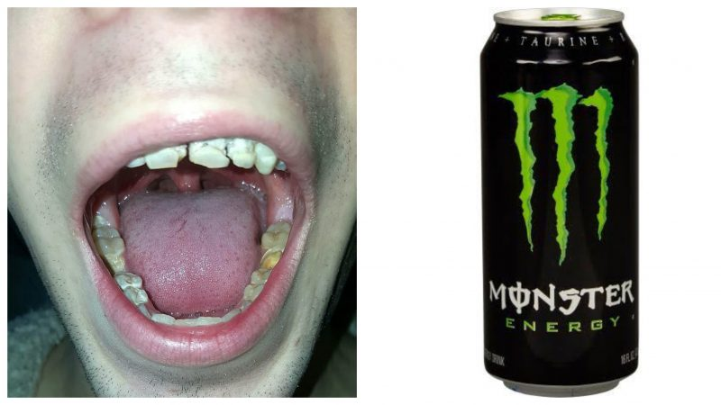
Из-за стыда перед окружающими Винни перестал посещать колледж. Он постоянно сидит дома и никуда не выходит. Парень утверждает, что практически ничего не может делать, поэтому позволяет себе лежать в одиночестве и думать о будущем. «Глядя на зубы, я понимал, что натворил — я полностью разрушил свою жизнь», — заявил он журналистам.

Slide 12
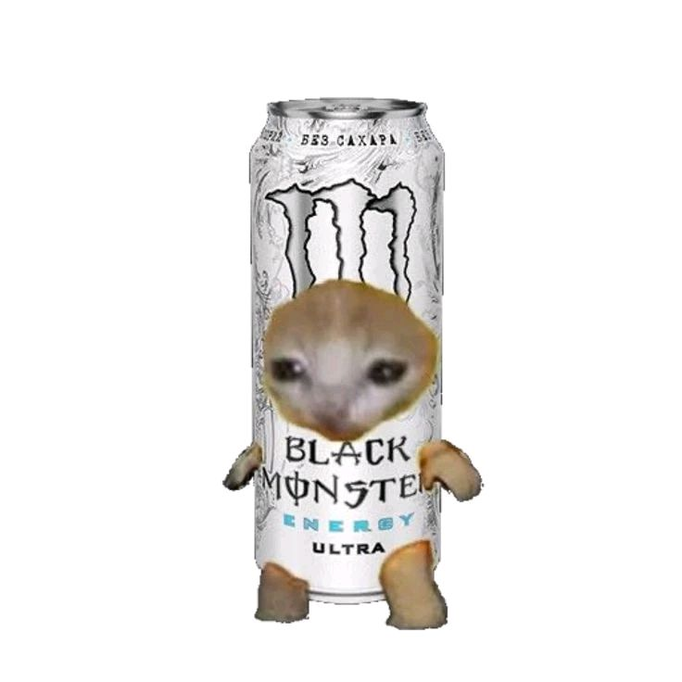
Мифы об энергетиках
Миф 1: Энергетики безопасны, если пить их редко.
Реальность: Даже разовое употребление может вызвать негативные эффекты.
Миф 2: Энергетики помогают улучшить спортивные результаты.
Реальность: Они повышают нагрузку на сердце, что опасно при физических нагрузках.
Миф 3: Энергетики содержат полезные витамины.
Реальность: Витамины в таких дозах не усваиваются должным образом.

Slide 13
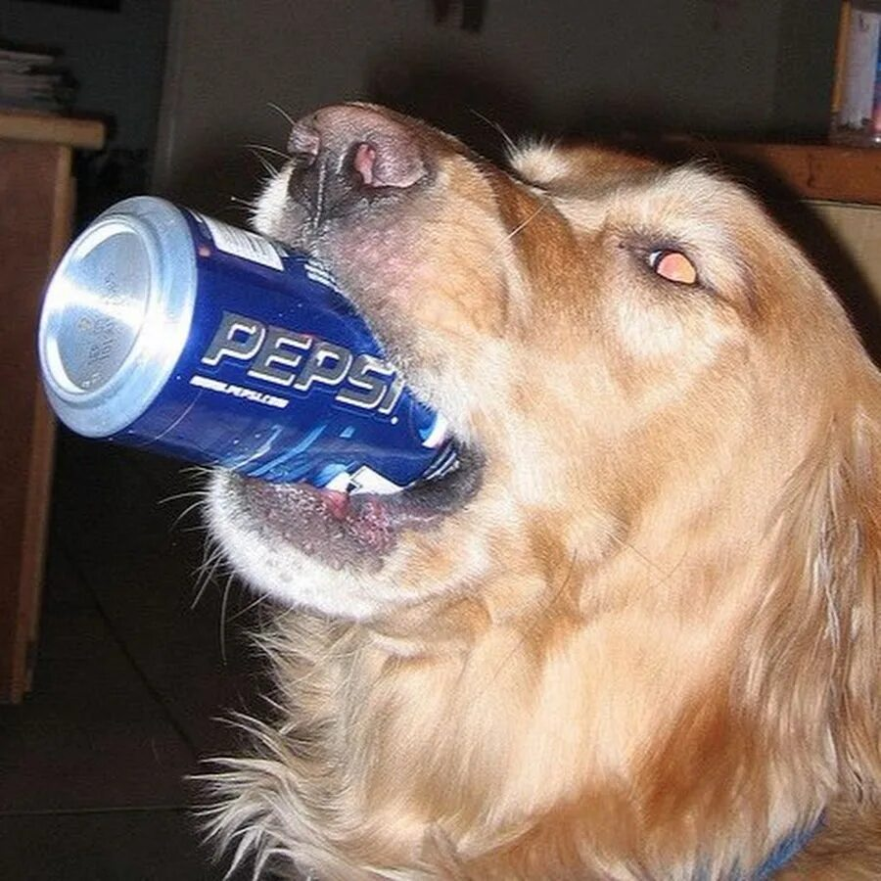
Работа с привычкой
Постепенно снижать количество употребляемых энергетиков, чтобы избежать синдрома отмены (головные боли, раздражительность, усталость).
Заменить энергетик сначала на газировку, потом на сок, потом на фрукты и воду.
Ведение дневника, чтобы отслеживать, сколько энергетиков выпивается в день и в каких ситуациях это происходит.

Slide 14
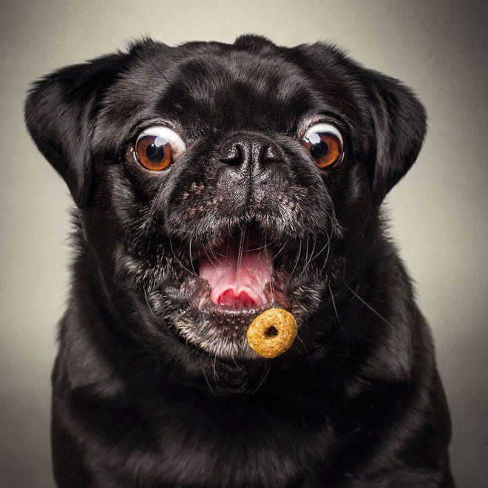
Поиск альтернатив
Регулярный сон (7–9 часов в сутки).
Сбалансированное питание, богатое витаминами и минералами.
Физическая активность (например, короткие прогулки или зарядка).
Употребление воды (обезвоживание часто вызывает чувство усталости).
Музыка, которая помогает взбодриться

Slide 15
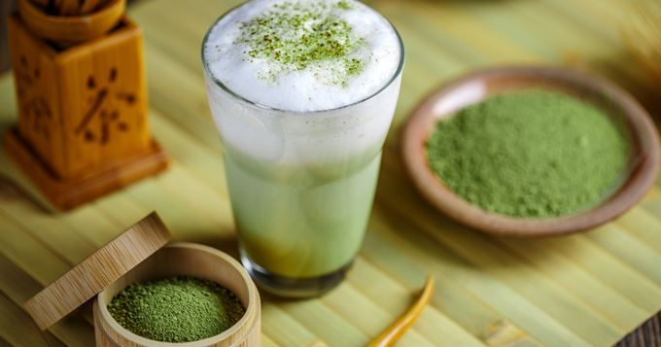
Поиск альтернатив
Постепенно заменять энергетики на менее вредные источники энергии, например, зеленый чай или натуральный кофе в умеренных количествах. Матча может стать альтернативой кофе как источник энергии. В отличие от кофе, матча обеспечивает организм энергией в течение 4–6 часов, в то время как кофе даёт всплеск энергии в течение 1–2 часов, за которым следуют энергетическое затишье и упадок сил.

Slide 16
Управление стрессом
Найти баланс между работой, отдыхом и личной жизнью (Круг своих сфер жизни)
Если энергетик употребляется из-за стресса или перегрузок, техники управления стрессом:
Дыхательные упражнения. ( Техника «Квадрат»)
Медитация
Тайм-менеджмент для снижения нагрузки.
Релаксация по Джекобсону ( см далее)

Slide 17
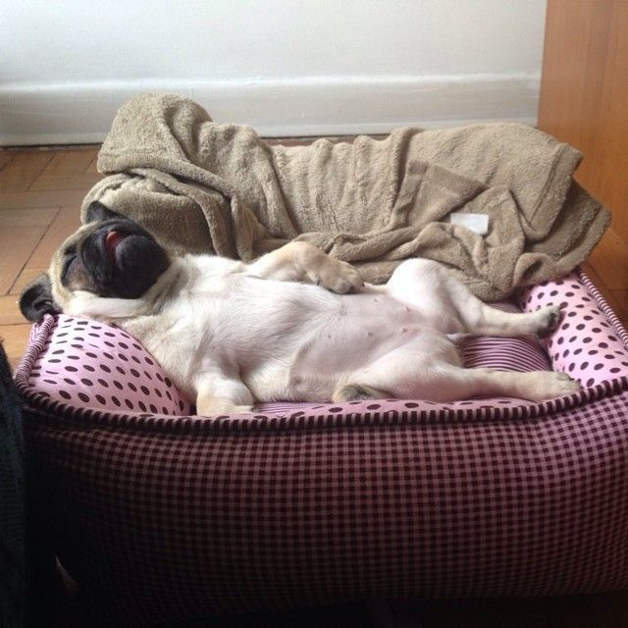
Полностью расслабьтесь
Простой способ, называемый прогрессивной релаксацией или релаксацией по Джекобсону, может вызвать немедленное и резкое уменьшение чувства стресса благодаря ослаблению физического напряжения.
Начиная с макушки или с кончиков пальцев ног, напрягите одновременно одну группу мышц своего тела, подержите несколько секунд, затем дайте расслабиться. Поработайте таким образом со всеми частями тела – ногами, грудью и руками, головой, шеей, - а затем наслаждайтесь чувством облегчения.

Slide 18
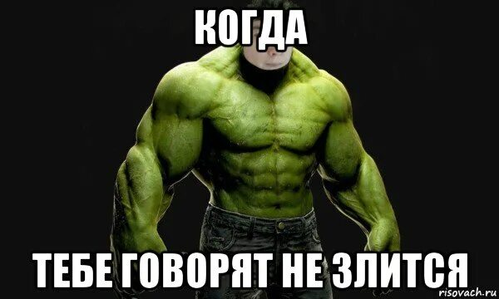
Понимание эмоциональных причин
Исследовать, есть ли эмоциональные причины, которые подталкивают к употреблению энергетиков (например, тревога, скука, желание соответствовать ожиданиям).
Работать над развитием навыков саморегуляции и поиском более здоровых способов справляться с эмоциями (Вымещение злости на подушке, груше, активный тяжелый спорт, кардио)

Slide 19
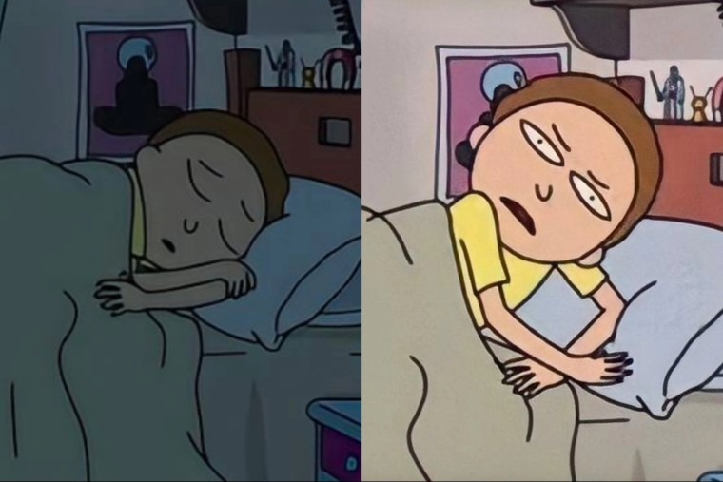
Консультация с врачом
Если употребление энергетиков связано с серьезными проблемами со здоровьем (например, бессонница, тревожность, проблемы с сердцем), рекомендуется обратиться к врачу для комплексного обследования.

Slide 20
Зависимость
Зависимость от энергетиков возникает из-за высокого содержания кофеина и сахара, которые стимулируют мозг и вызывают временный прилив энергии. Со временем организм привыкает, требуя всё больше для достижения эффекта.
Симптомы зависимости: усталость без энергетиков, раздражительность, головные боли, проблемы со сном и концентрацией. Долгосрочное злоупотребление может привести к проблемам с сердцем, нервной системой и общим здоровьем.

Slide 21
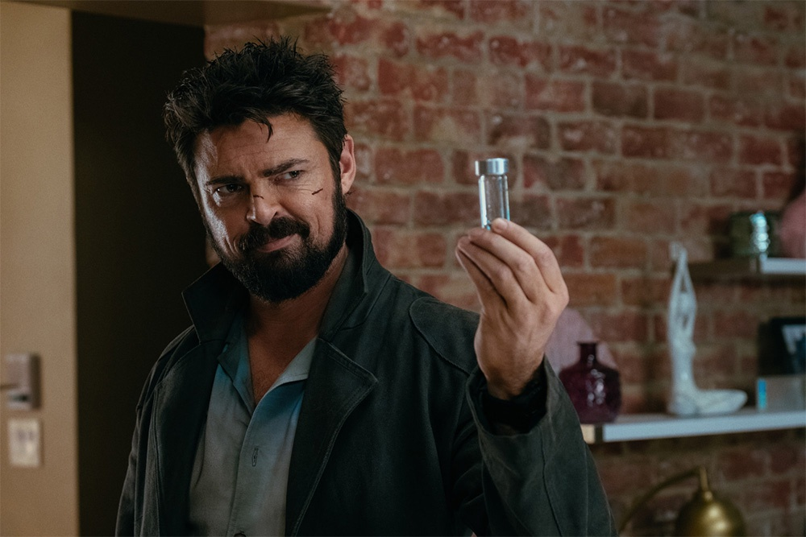
Риски
Энергетики сами по себе не убьют тебя мгновенно, но их чрезмерное употребление может привести к серьезным проблемам со здоровьем, включая сердечные приступы, аритмию, повышение давления и даже смерть в крайних случаях.

Slide 22
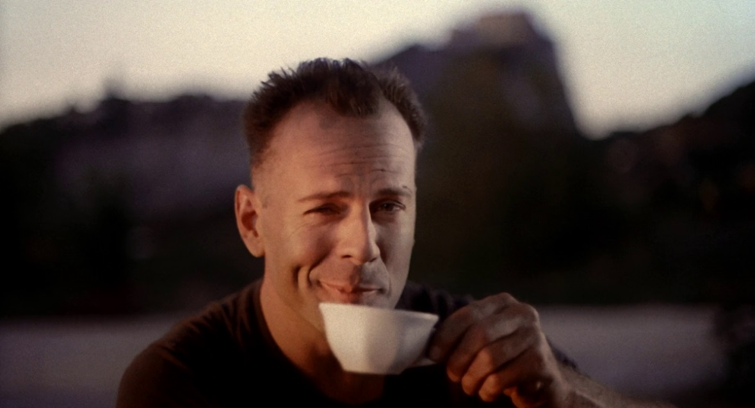
Кофеин
Кофеин: Смертельная доза кофеина для человека — около 10 граммов (это примерно 100 чашек кофе). В одной банке энергетика обычно 80–300 мг кофеина. Если выпить много банок за короткий промежуток времени, можно получить передозировку.

Slide 23
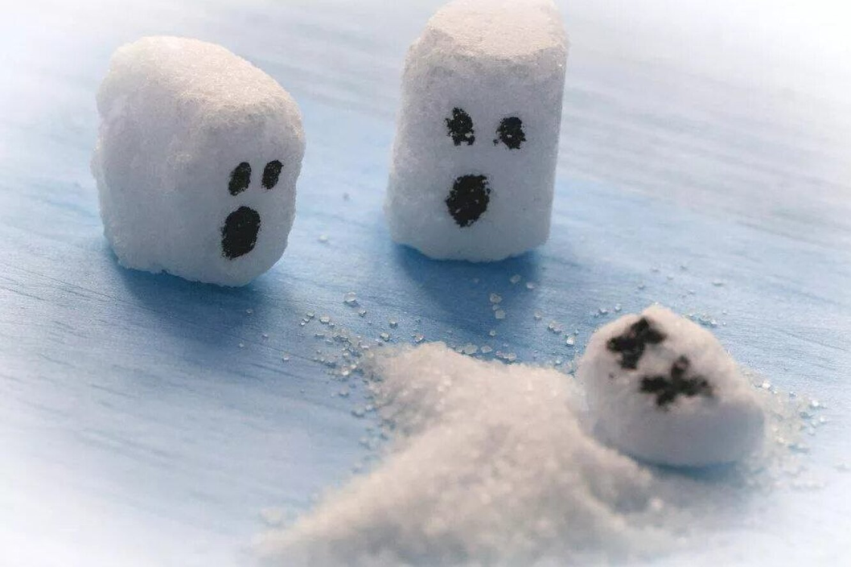
Сахар
Сахар: Высокое содержание сахара может привести к резкому скачку инсулина, что опасно для людей с диабетом или предрасположенностью к нему.

Slide 24
Сочетание с алкоголем или нагрузками: Энергетики в сочетании с алкоголем или интенсивными физическими нагрузками увеличивают нагрузку на сердце, что может привести к трагическим последствиям.

Slide 25
Заключение
Основные выводы:
Энергетики оказывают краткосрочный эффект, но наносят долгосрочный вред организму и психике.
Регулярное употребление может привести к серьезным заболеваниям.
Лучше выбирать здоровые альтернативы для поддержания энергии.
Откажитесь от энергетиков в пользу здорового образа жизни!

Slide 26
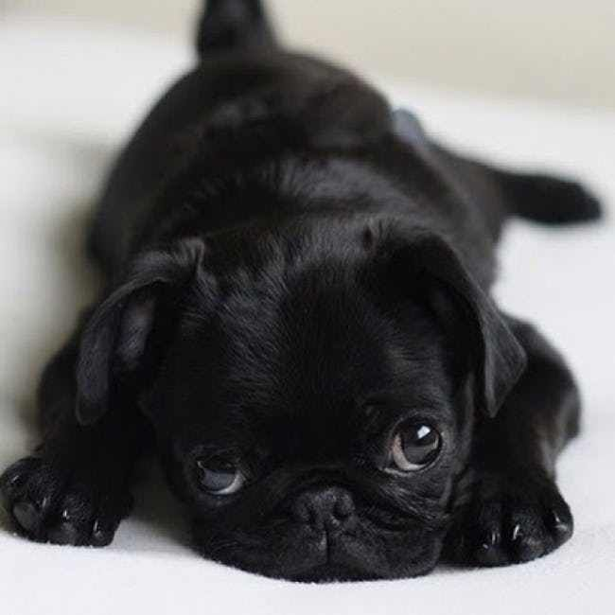
Какие у вас есть вопросы?

Slide 27
Спасибо за внимание!

